Slide 1
DELAB Intern Ahn Sung Hyun
Anomaly Detection
<2022/05/20>

Slide 2
PT
1. Definition
2. Dataset
3. Method
4. Video Anomaly Detection

Slide 3
Definition
ㆍAnomaly Detection and Segmentation이란?
ㆍAnomaly는 정상의 범주에 벗어나 있는 모든 것을 말함
ㆍAnomaly Detection: 불량 검출, 이상 감지 등 비 정상 여부를 탐지하는 기술 (one class classification)
ㆍAnomaly Segementation: pixel level로 비정상 여부를 탐지하는 기술 (Anomaly Localization)
[ 케이블의 단면 영상 ]
Anomaly Detection
Anomaly Segmentation

Slide 4
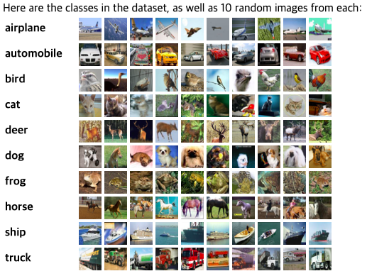
Dataset
ㆍClassification Dataset
ㆍ특정 클래스만 정상으로 취급, 나머지 클래스는 모두 이상치로 취급하는 경우
ㆍ(‘고양이’) -> 정상, (‘개’, ‘비행기’등) -> 비정상
ㆍex) Mnist, Fashion-Mnist, CIFAR10, ImageNet 등

Slide 5
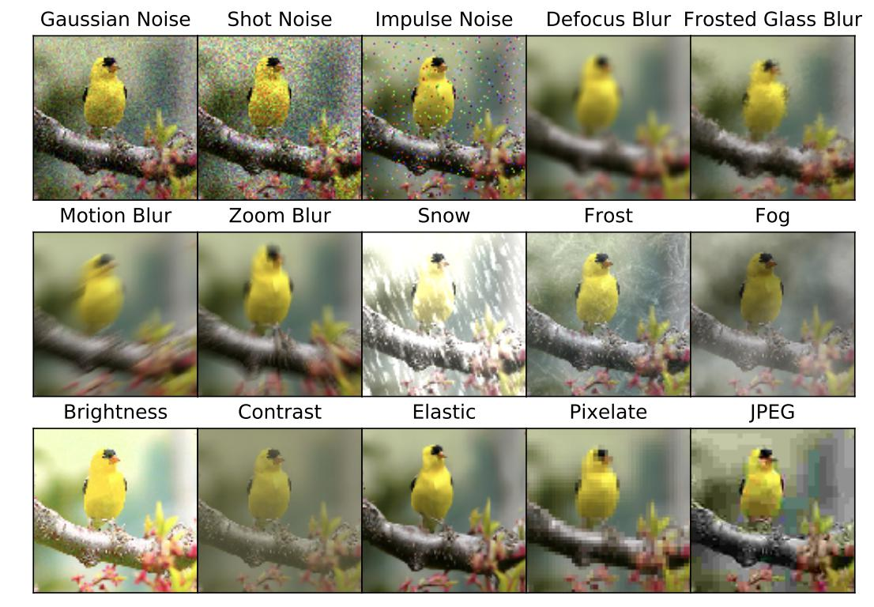
Dataset
ㆍSynthetic Dataset
ㆍ일반 영상이 아닌 깨지거나 비오는 영상 등을 이상치로 취급하는 경우
ㆍex) ImageNet-C, ImageNet-P, Mnist-C 등

Slide 6
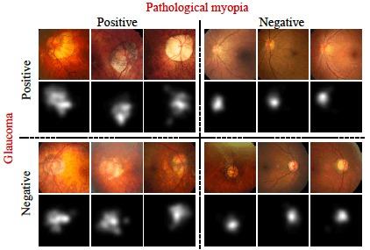
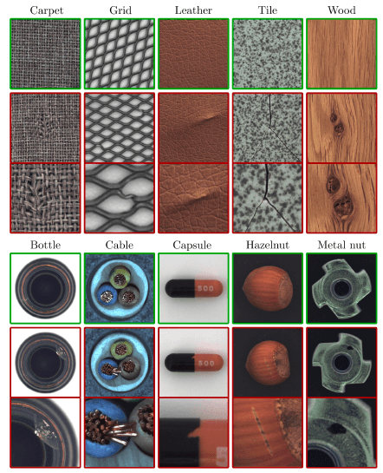
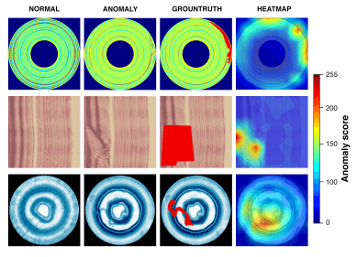
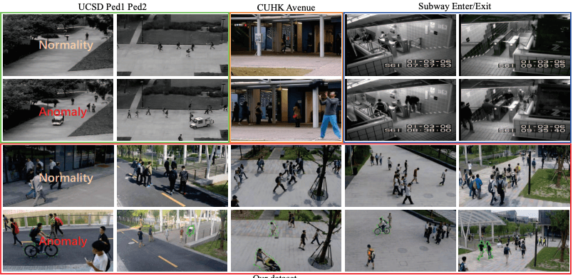
Dataset
ㆍReal World Dataset
ㆍ실제 환경에서 발생하는 이상치를 다루는 Dataset
ㆍex) mvTec, BTAD, LAG, STC

Slide 7
Dataset
ㆍmvTec Dataset
ㆍ제조 환경에서의 불량 검출을 위한 데이터 셋 (15 Categories)
ㆍTrain Data는 normal data, Test Data는 normal,abnormal data로 구성 (3269:1725)
ㆍsegmentation을 위한 label도 갖고 있어서 Detection, Segmentation 성능 측정이 가능

Slide 8
Dataset
ㆍBTAD (Bean Tech Anomaly Detection)
ㆍ제조 환경에서의 불량 검출을 위한 데이터 셋
ㆍProduct1,2,3로 구분되어 있음 (400:1000:399 Train Data)
ㆍsegmentation을 위한 label도 갖고 있어서 Detection, Segmentation 성능 측정이 가능

Slide 9
Dataset
ㆍLAG (Large-scale Attention based Glaucoma)
ㆍ녹내장(glaucoma) 검출을 위한 데이터셋, 의료 진단 데이터 셋
ㆍSTC (ShanghaiTech Campus)
ㆍ학교 캠퍼스의 CCTV 영상 데이터 셋 (27만 프레임, 4만 프레임)
ㆍ데이터 셋이 영상으로 이루어져 있으므로 Time-Series-Image Dataset
ㆍAnomaly Map도 갖고 있음 -> segmentation 활용

Slide 10
Method
ㆍReconstuction 방식
ㆍGAN을 사용하여 normal data를 reconstruction하는 네트워크 학습
ㆍUnsupervised Anomaly Detection with Generative Adversarial Networks to Guide Marker Discovery (IPMI 2017)
ㆍClassification 방식
ㆍNormal Feature들을 한 점에 모이도록 Hypersphere를 학습
ㆍDeep One-Class Classification (ICML 2018)
ㆍFeature Matching 방식
ㆍFeature의 확률 분포를 기반으로 Anomaly를 판단
ㆍCutPaste: Self-Supervised Learning for Anomaly Detection and Localization (CVPR 2021)

Slide 11
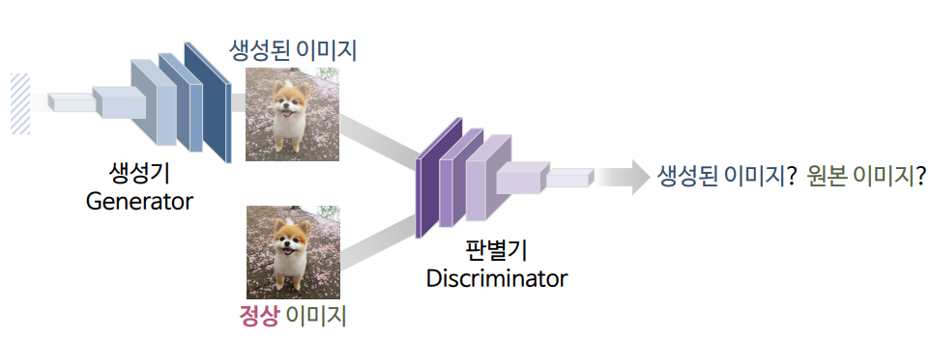
Method
ㆍAnoGAN
ㆍGAN을 이용한 Anomaly Detection의 시초 버전 (DCGAN과 유사한 구조)
ㆍGAN은 이미지를 생성하는 Generator, 생성된 이미지와 원본 이미지를 판별하는 Discriminator로 구성됨 ㆍ처음에는 정상 이미지만으로 학습함

Slide 12
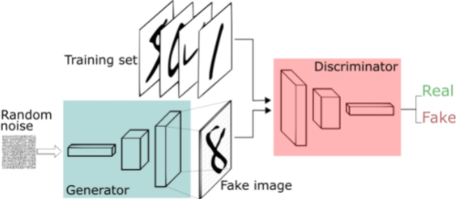
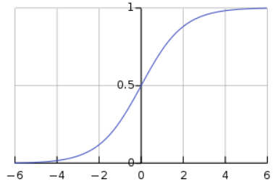
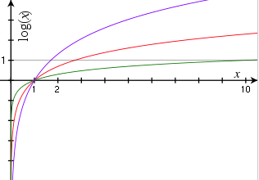
Method
ㆍGAN Loss
G: Generator, D: Discriminator, z:noise, G(z): Generated Image, x: Real Image
-> D(x)=1, D(G(z))=0 < Classify - Sigmoid Function >
->
[Generator]
D(G(z))=1
log(1-D(G(z))= -INF -> MIN V(D,G)
[Discriminator]
D(x)=1, D(G(z))=0
lodD(x) = log(1-D(G(z)) = 0 -> MAX V(D,G)
Sigmoid Function
Log function

Slide 13
Method
ㆍGAN Loss
(https://jaejunyoo.blogspot.com/2017/04/pr12-1-video-slides-gan.html)
Black: Original Data Distribution
Blue: Discriminator Distribution
Green: Generative Distribution
[ FIT -> D(G(z))=1/2, D(x)=1/2 ]

Slide 14
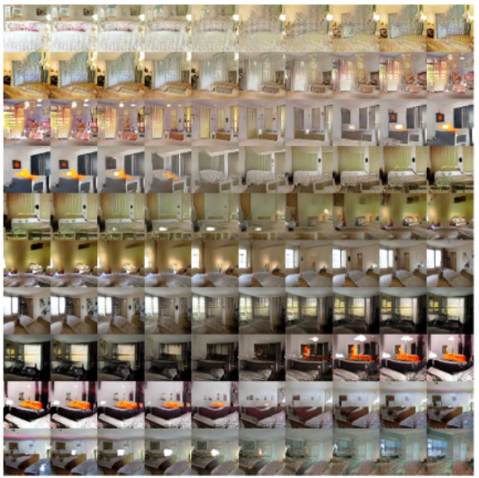
Method
ㆍAnoGAN
ㆍ훈련을 마치면 모델은 z에서 x로 가는 Generator를 학습한 상태가 됨, x에서 z로 가는 매핑은 모르는 상태
ㆍ최적의 z를 찾으면 x와 매우 유사한 이미지를 생성할 수 있음
Walking in the Latent Space
z를 조금씩 조정해 가면서 이미지를 생성하면, 이미지가 서서히 바뀜

Slide 15
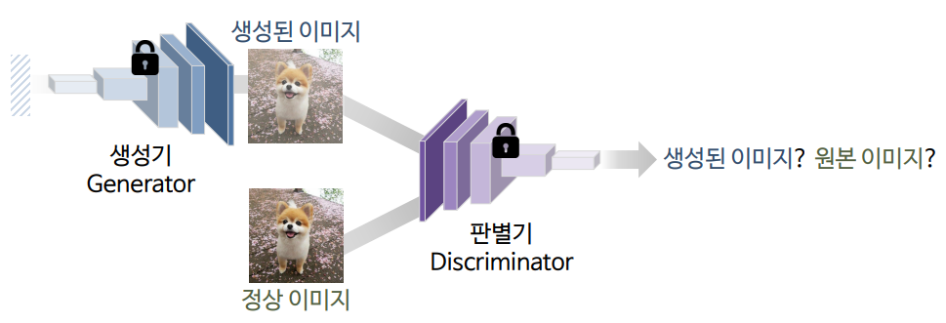
Method
ㆍAnoGAN
ㆍ생성기와 판별기를 고정하고 Latent Vector z를 학습 -> z가 정상 이미지의 잠재 공간이 되도록 함
ㆍResidual Loss, Discrimination Loss가 제안됨

Slide 16
Method
ㆍAnoGAN
ㆍTest를 할 때는 입력으로 정상 or 비정상 이미지를 주고 Anomaly Score는 L(z)로 선정함
ㆍ정상 이미지 -> Score가 낮음, 비정상 이미지 -> Score가 높음

Slide 17
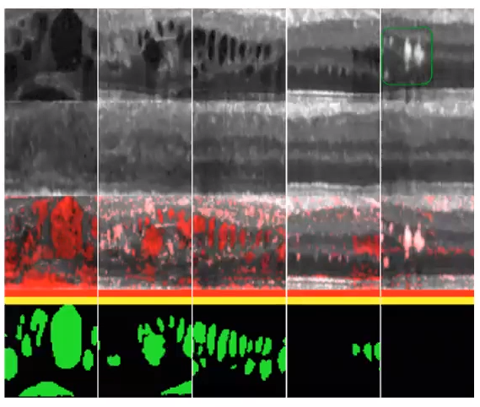
Method
ㆍAnoGAN
ㆍResidual Image(잔차 영상)을 구하면 어떤 부분이 비정상인지도 확인할 수 있음
ㆍResidual Image X_{r} = |X-G(Z_{R})| // 원본 이미지 – 생성된 이미지
Input Image
Reconstruction Image
Residual Image
GT

Slide 18
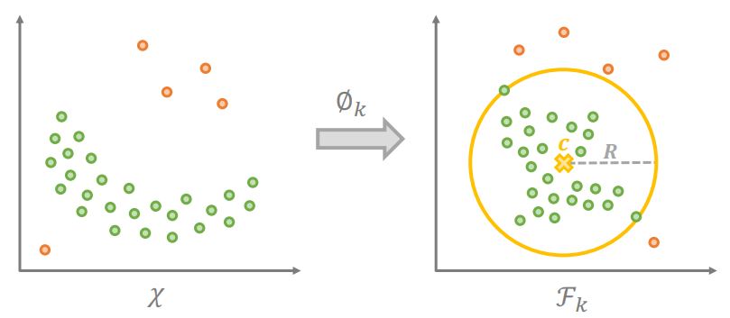
Method
ㆍDeep SVDD
ㆍSVDD: Feature Space에서 정상 데이터를 둘러싸는 가장 작은 구(hypersphere)를 찾고, 해당 경계면을 기반으로 이상치를 탐지하는 방법
ㆍSVDD는 Input Space에 있는 데이터들을 pi(k)라고 하는 kernel function을 이용해서 F_{k}라고 하는 Feature Space로 매핑
ㆍ정상 데이터의 Feature들을 잘 둘러싸는 가장 작은 구 찾기 -> 구 안쪽은 normal, 바깥쪽은 abnormal로 판단

Slide 19
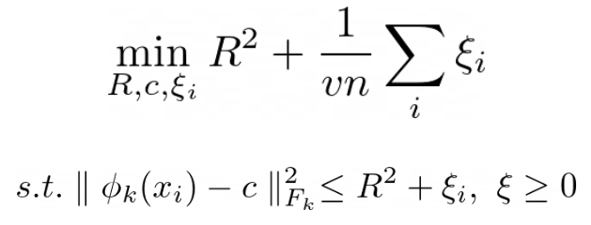
Method
ㆍSVDD Loss
ㆍ첫 번째 항: 구의 반지름을 줄이려고 함, 두 번째 항: softmargin에 해당하는 instance에 대해 패널티를 부여
ㆍsoftmargin: phi(x)와 중심 c사이의 거리가 R을 초과하는 상태 (상대방 구역에 넘어간 상태)
ㆍv가 작으면 구가 더 크게 만들어짐, v가 크면 구가 더 작게 만들어짐 (반지름과 오차는 trade-off)
C: 구의 중심, R: 반지름,
slack: penalty for soft margin
phi: kernel function
c: 반지름과 오차간의 trade-off

Slide 20
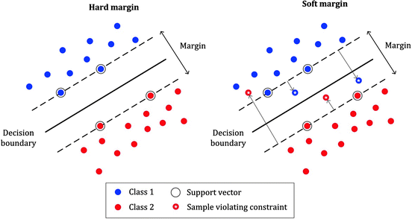
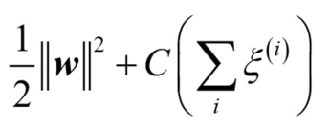
Method
ㆍSoft-Margin
ㆍSoft Margin SVM: 상대방 클래스의 마진 평면을 넘어가는 인스턴스를 허용하는 SVM
ㆍslack: 자신이 속한 클래스의 마진 평면에서 떨어진 거리만큼 부여되는 패널티
ㆍSVM에서는 오차를 줄이기 위해 여백을 줄임 (C를 크게 하면 여백이 많이 줄어듬)

Slide 21
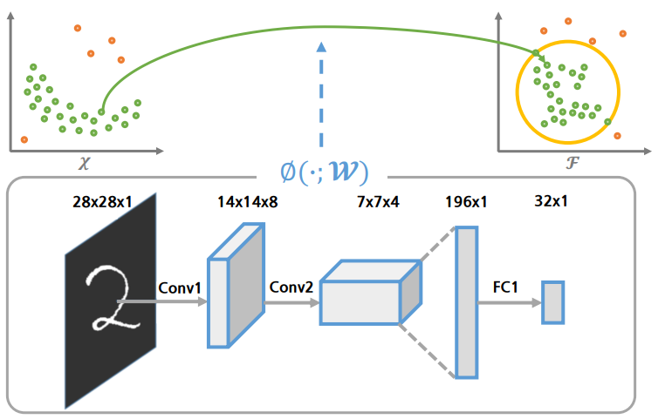
Method
ㆍDeep SVDD
ㆍKernel Function(phi) 부분을 DL로 대체하여 입력 데이터를 Mapping하는 Weight를 학습 (R도 학습)
ㆍ목적함수에 규제를 하는 항이 추가
ㆍAnomaly Score: 출력 Feature에 대해 c에서 멀리 떨어진 정도

Slide 22
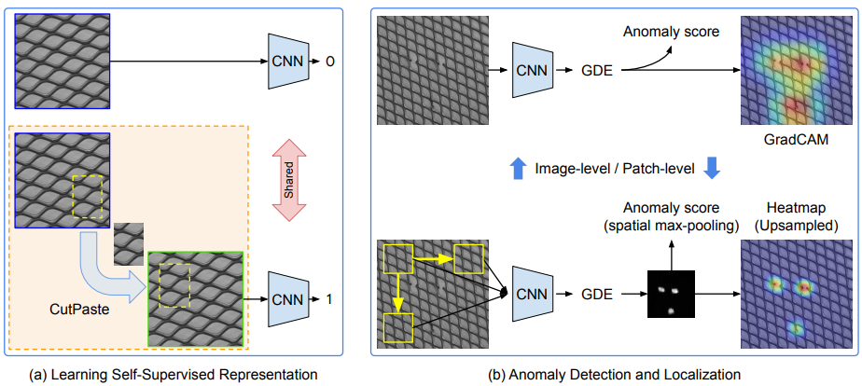
Method
ㆍCutPaste
ㆍ자르고 붙이는 방식의 augmentation을 사용하여 정상, 불량을 구분하도록 학습
ㆍ자기 지도 학습 기반 Anomaly Detection
정상 이미지의 작은 직사각형을 자름
잘라낸 패치를 회전시키거나 Jitter
패치를 이미지의 랜덤 위치에 붙임

Slide 23
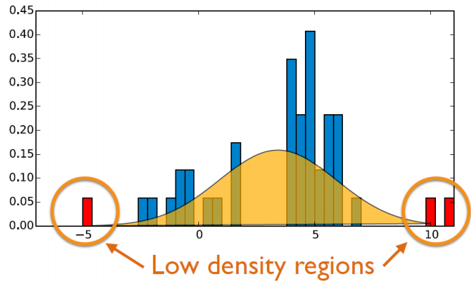
Method
ㆍCutPaste
ㆍ원본인 정상 이미지는 0, CP한 이미지는 1로 맞추도록 CE Loss를 이용해서 학습
ㆍ학습된 모델에 정상 or 비정상 이미지 입력 -> 특성 벡터 추출 -> GDE로 Anomaly Score 계산
Gaussian Density Estimation: 데이터가 정규 분포를 따른다고 가정하고 실제 분포를 추정하여 분포의 바깥쪽에 위치한 경우에는
비정상으로 결정하는 이상치 탐지 알고리즘

Slide 24
Method
ㆍCutPaste
ㆍCP의 아이디어는 이상치가 전체가 다 이상하기 보다는 일부분만 이상한 경우가 대부분이라는 점을 고려해서 기존 이미지와 큰 차이가 없어 보이도록 하는 데이터 증강(Data Augmentation)을 하고 자기 지도 학습을 통해 Normal과 Abnormal의 특징을 찾을 수 있다.

Slide 25
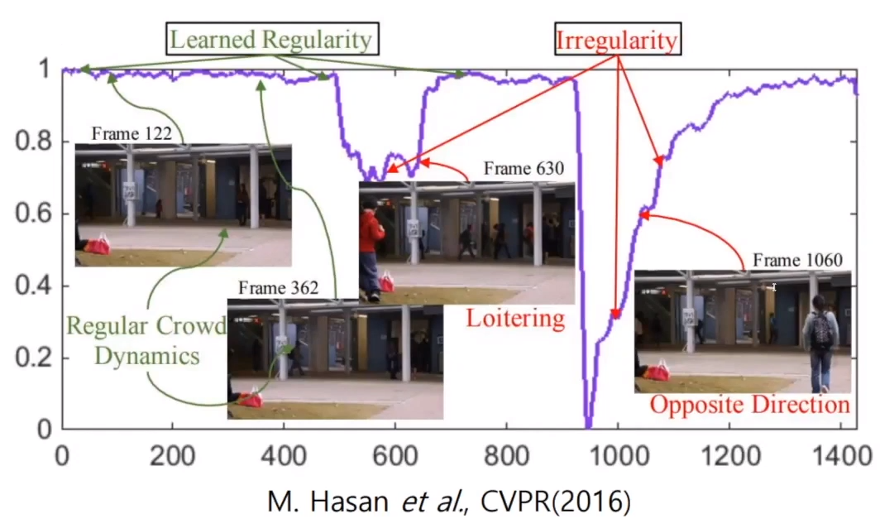
Video Anomaly Detection
ㆍVideo Anomaly Detection이란?
ㆍ비디오에서 예상치 않은 상황을 검출하는 것 ex) 강도, 절도, 살인 등 ㆍRegularity Score로 Anomaly 여부를 판단 ㆍRegularity score는 정상 상황일 경우에 높고 비정상 상황일 경우에 낮다.

Slide 26
Video Anomaly Detection
ㆍ3D CONV AE
ㆍ대표적인 Video Anomaly Detection 기법: 3D CONV를 이용한 AutoEncoder ㆍ학습을 할 때는 정상 상황만 복원하도록 하고 테스트할 때는 비정상 상황을 복원 (Reconstruction Loss 이용) ㆍRegularity Score를 시간 순으로 나타내려면 시간 정보가 담긴 비디오를 학습해야 됨 -> 3D CONV로 위치, 시간 정보 학습

Slide 27
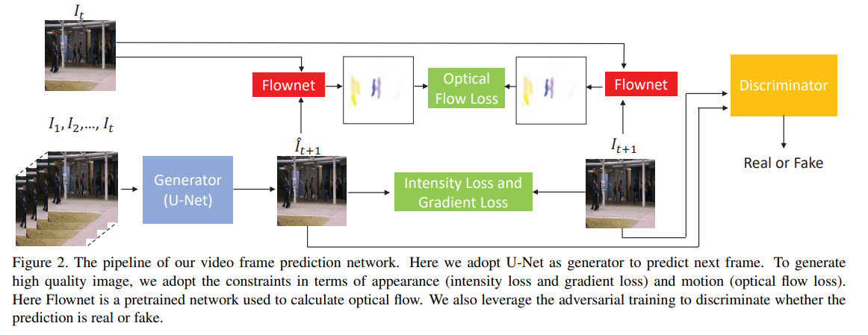
Video Anomaly Detection
ㆍFuture Frame Prediction
ㆍFuture Frmae을 Prediction해서 Anomaly Detection을 하는 것
ㆍex) 1~10번째 프레임으로 11번째 프레임을 예측한 뒤 실제 11번째 프레임과 비교를 해서 오차가 크면 Anomaly라고 판정 ㆍGenerator: U-Net, Discriminator: Patch Discriminator, Optical Flow 추정 (작은 오차까지도 개선)

Slide 28
DELAB Intern Ahn Sung Hyun
Thank You
<2022/05/20>

